Slide 1
서비스 소개
최대한 구체적으로 작성
서비스 명
서비스 명
반려동물 전용 모빌리티 플랫폼
멍타냥택시
서비스 소개
서비스 소개
멍타냥택시는 반려동물 운송 서비스입니다.
고객이 반려동물 운송 예약을 요청하면,
운행이 가능한 사내 드라이버를 매칭하여 운송서비스를 제공하고 있습니다.
또한 반려동물 이동에 프리미엄 펫케어를 더하여 편안하고 안전한 이동을 제공하고 있습니다.

Slide 2
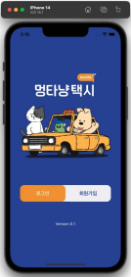
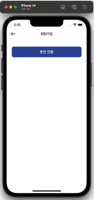
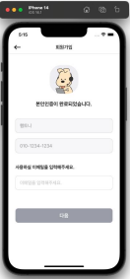
본인확인서비스 사용 절차, 이유
Ex. 회원가입 시 필요 등…
• 어플리케이션 첫 진입시 로그인/회원가입 선택
• 본인인증 버튼 클릭 시, 본인 확인을 위해 다날의 본인인증서비스가 필요

Slide 3
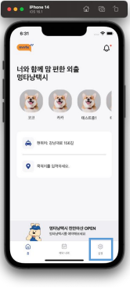
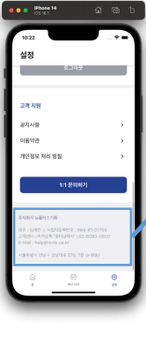
WEB(APP) 내 사업자정보 기재
사업자정보(법인명/대표자명/사업자번호/유선번호/주소) 必
주식회사 뉴플러스기획
대표 : 임재린 | 사업자등록번호 : 864-81-01703
고객센터 : 카카오톡 ‘멍타냥택시’ | 02-6080-0920
E-Mail : help@mntx.co.kr
서울특별시 강남구 강남대로 570, 7층 (논현동)
사업자정보의 경우
메인화면 설정->최하단에서 확인 가능합니다.

